Slide 1

Estudio de Índice Delictivo
ENERO 2017
Unidad de Análisis
2017

Slide 2
ÍNDICE GENERAL
Enero 2017
Durante el mes de Enero de 2017, se presentaron 188 eventos referentes al Índice Delictivo en la ciudad, 02 eventos menos que el mes de Diciembre de 2016.

Slide 3
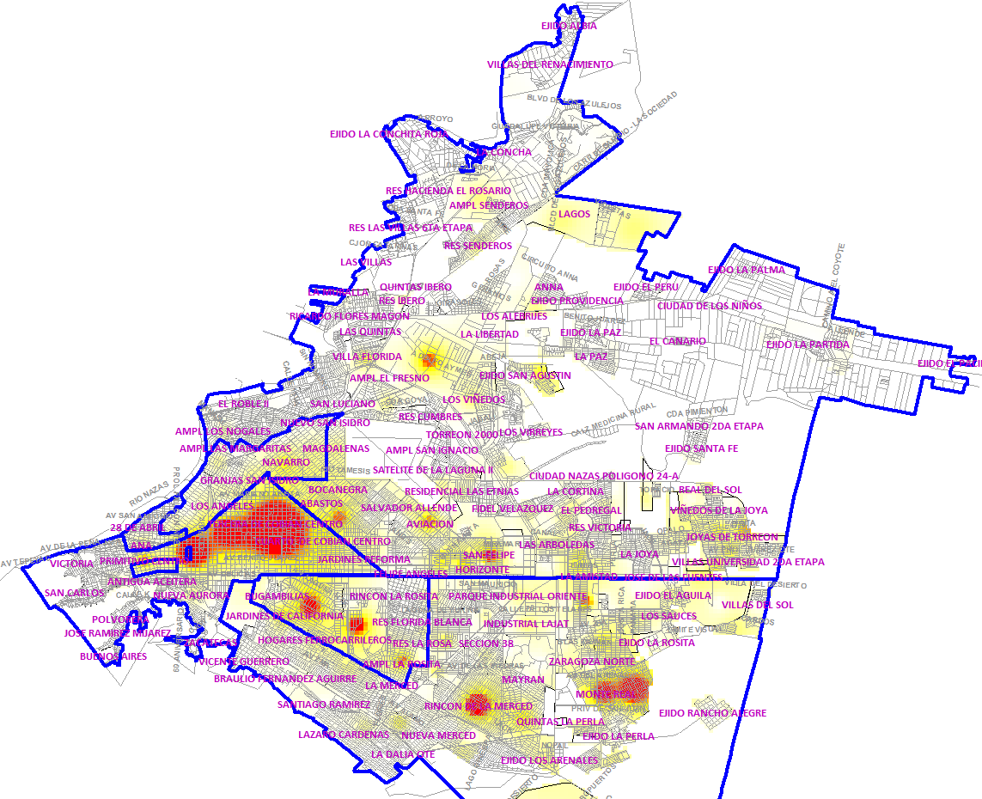
ZONAS CONFLICTIVAS
GENERAL
Enero 2017
ROBO A CASA HABITACIÓN, ROBO A LOCAL COMERCIAL CON VIOLENCIA Y ROBO DE VEHÍCULO
ROBO A LOCAL COMERCIAL CON VIOLENCIA Y ROBO DE VEHÍCULO
ROBO DE VEHÍCULO Y ROBO A CASA HABITACIÓN

